Slide 1



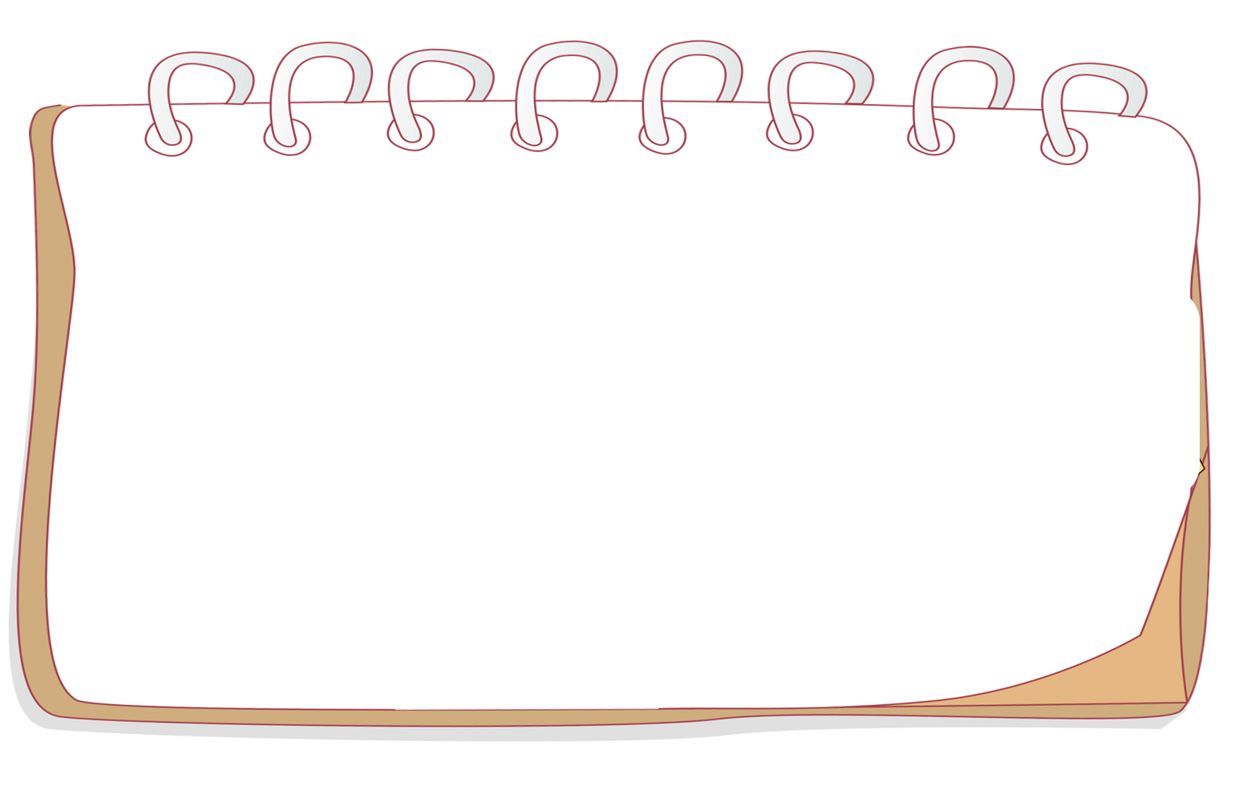

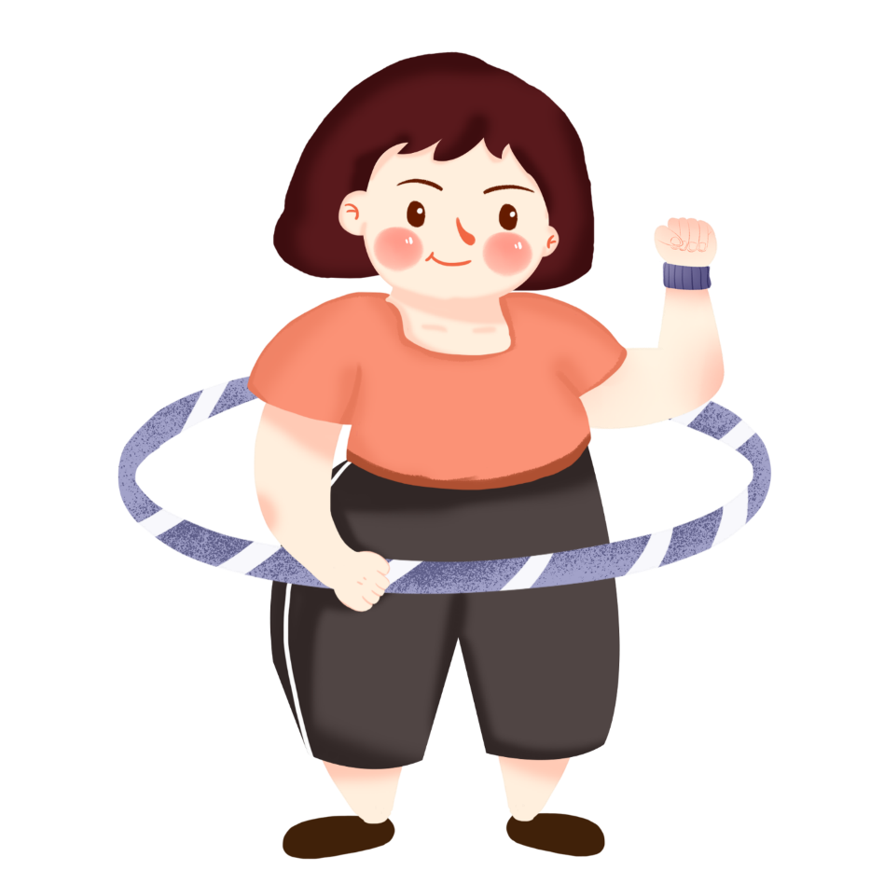
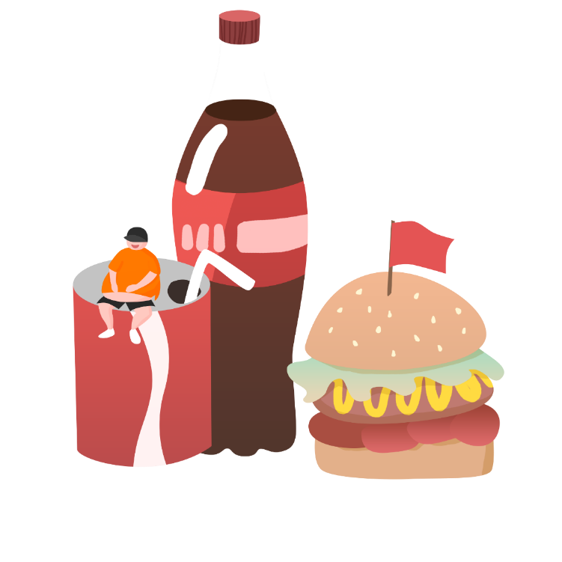




肥胖的危害
--冉苏

Slide 2


目录
肥胖是怎么造成的
contents
判定肥胖的方法标准
肥胖对健康的危害
肥胖的预防和治疗

Slide 3
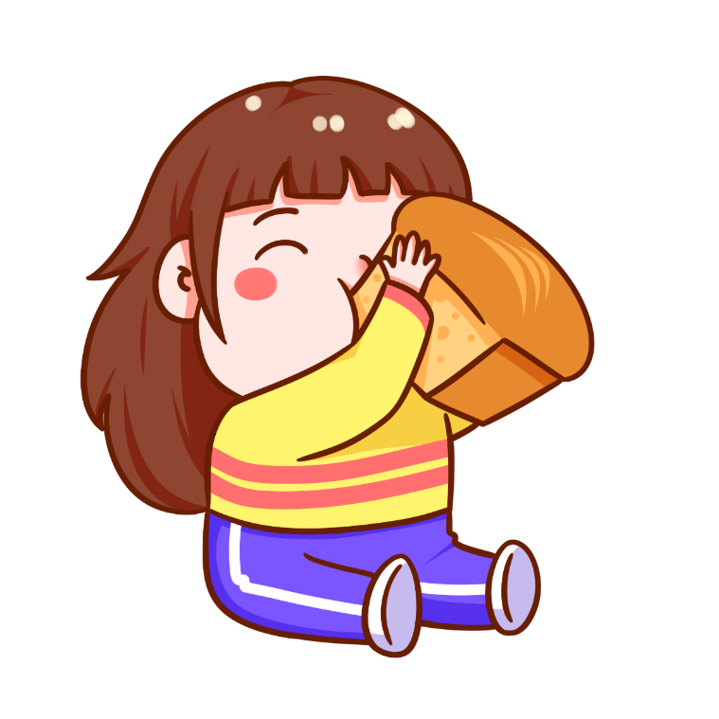
第一部分
肥胖是怎么造成的

Slide 4
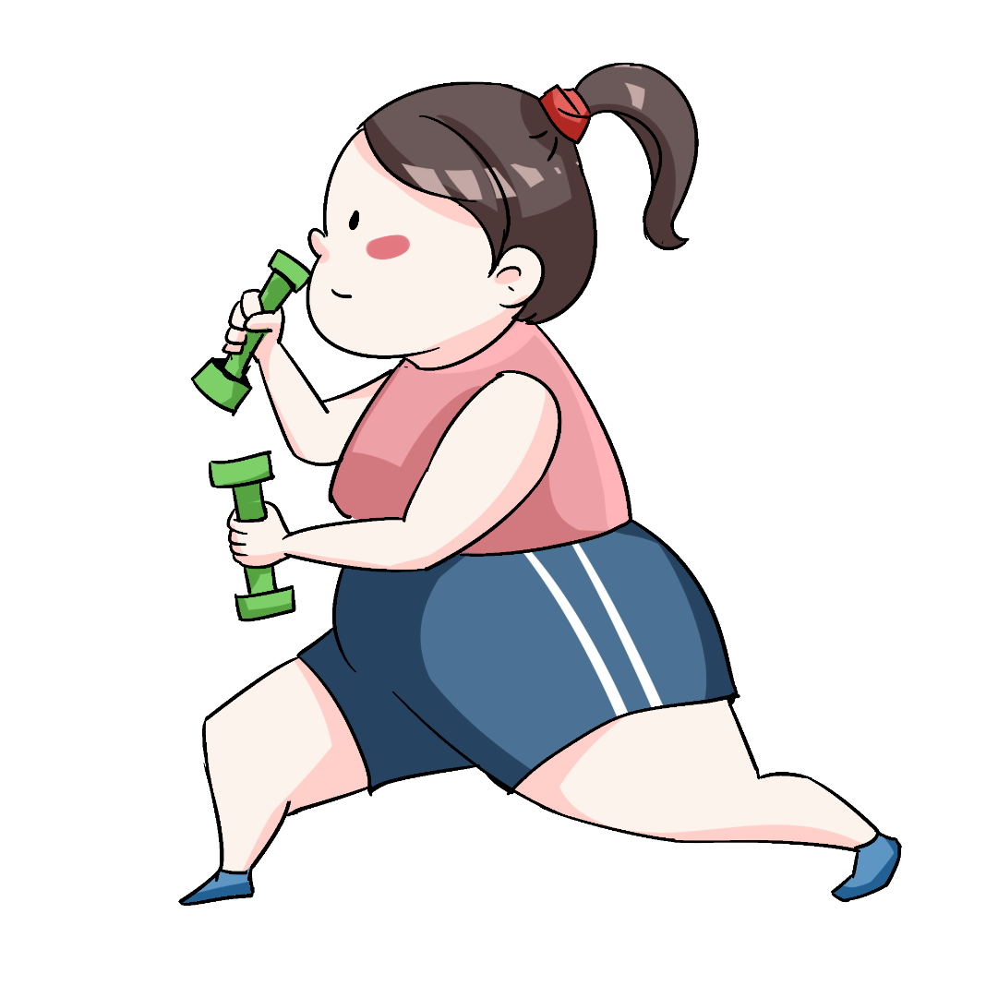
随着人们生活水平的提高和生活方式的改变，肥胖的发病率正在逐年增加，我国体重超重人数约有2.66亿，肥胖人群超过9300万，也就是每15人中就有1个是“胖人”，已经超越美国成为“全球第一肥胖大国”，而青少年肥胖的增长速度远超成年人肥胖的增速。全国最新调查显示，20岁以下肥胖患者增长率为20%，“减肥”已经刻不容缓！肥胖已成为世界性问题，它是世界卫生组织确定的十大慢性疾病之一。

Slide 5
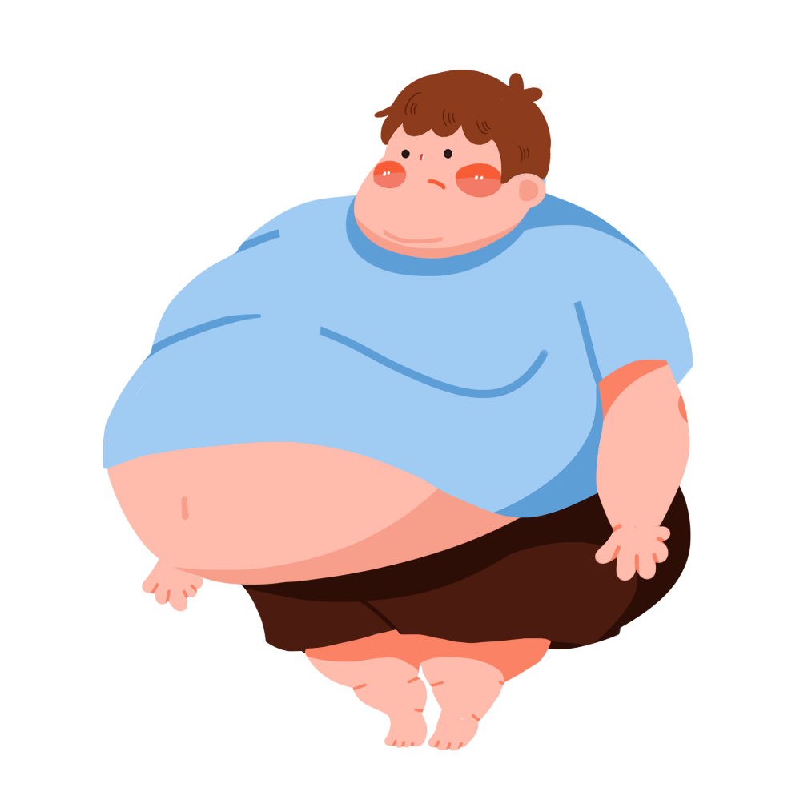

肥胖是怎么造成的
5月11日是由世界卫生组织确定的世界防治肥胖日，旨在提醒大家，肥胖是一种病，健康的生活习惯和饮食，有助于预防肥胖。关注肥胖，控制肥胖，应引起我们每个人的关注。 肥胖是由于人体摄入过量能量在体内转变为脂质，脂质在体内蓄意堆积的结果，也是一种与生活密切相关的慢性代谢性疾病，因此肥胖又称为代谢综合征。
__________

Slide 6
第二部分
判定肥胖的方法标准

Slide 7
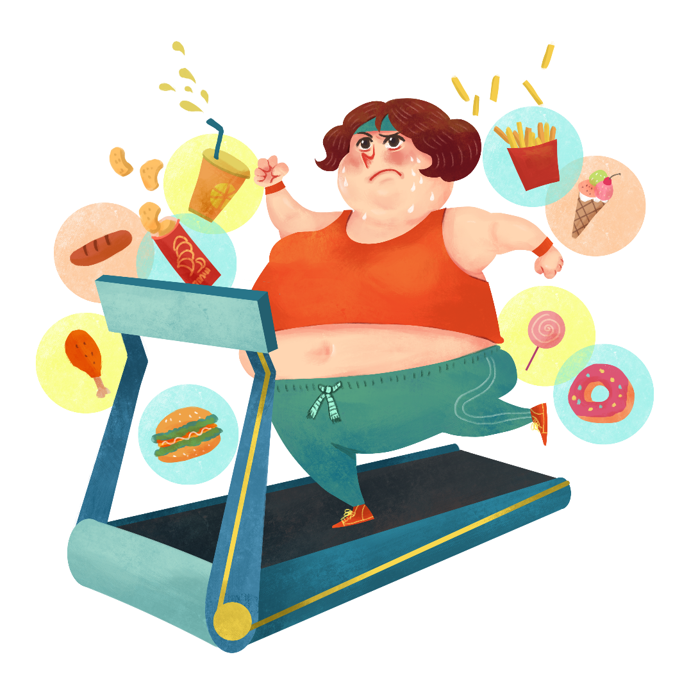
  判定肥胖的方法和标准
到底多重算是肥胖？
身高推断法
腰围
体质指数（BMI）

Slide 8
判定肥胖的方法标准
1.身高推断法
  男
身高(CM)
105
＝
一
标准体重（KG）
  女
＝
身高(CM)
一
110
标准体重（KG）
  肥胖
实际体重
一
标准体重
＞
标准体重
X
20%

Slide 9
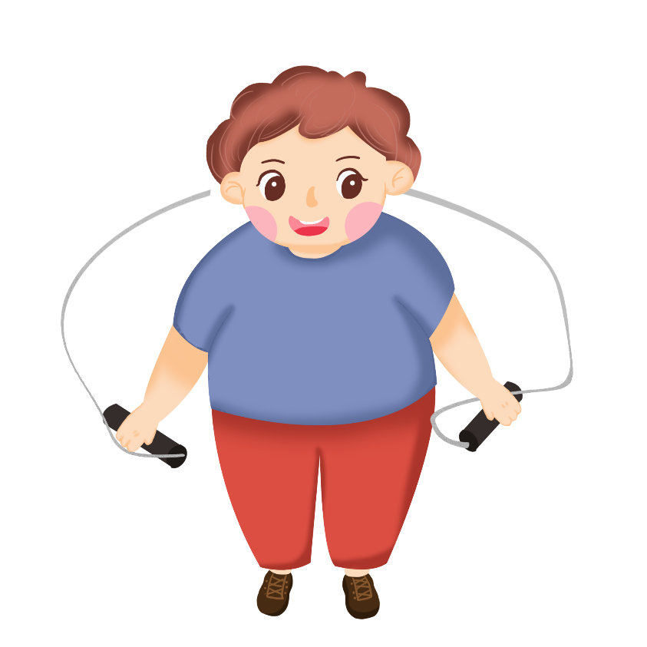
2.腰围：用于估测腹部或中心性肥胖
WHO推荐采用最低肋骨下缘与髂嵴最高点连线的中点作为测量点，被测者取直立位在平静呼气状态下，用软尺水平环绕于测量部位，松紧适度，测量过程中避免吸气，并保持软尺各部分处于水平位置｡
男性腰围≥85CM
女性腰围≥80CM

Slide 10
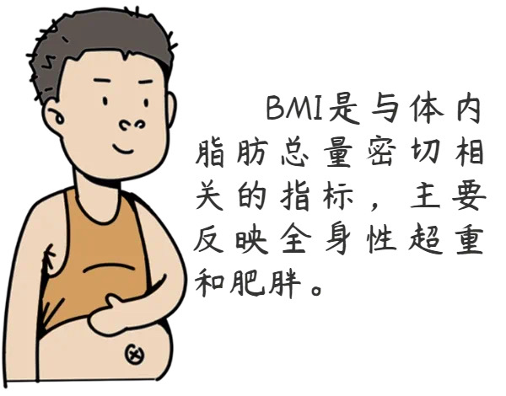
3.体质指数（BMI）
体重指数即体质指数，又称身体质量指数（简称BMI），是用体重(KG)数除以身高（M）平方得出的数字，是目前国际上常用的衡量人体胖瘦程度的一个标准。当我们需要分析一个体重所带来的健康影响时，BMI值是一个中立而可靠的指标，也是《国家学生体质健康标准》规定的测试项目。

Slide 11


Slide 12
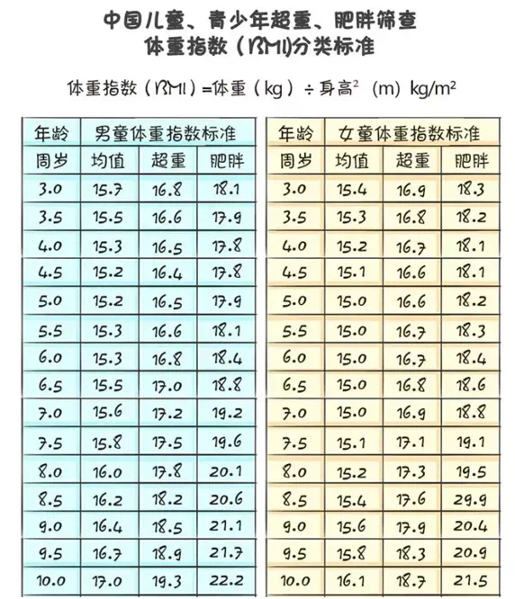
随着生活水平提高和生活方式改变，我国青少年儿童肥胖的比例也在逐渐增高。
诊断标准：体重超出同性别、同身高正常儿童20-29%的为轻度肥胖，超过30-49%为中度肥胖，超出50%为重度肥胖。

Slide 13
第三部分
肥胖对健康的危害

Slide 14
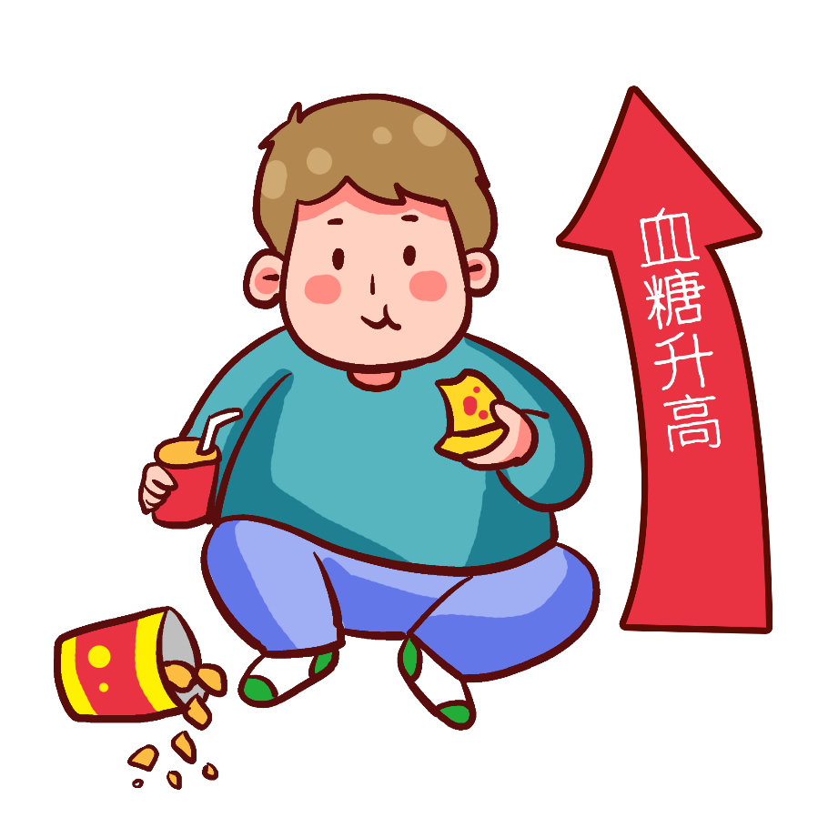
肥胖显著增加糖尿病患病率
研究显示，在II型糖尿病中80%以上都是肥胖者，肥胖引起胰岛素抵抗，导致糖尿病的发生，而且发生肥胖的时间越长，患有糖尿病的几率也就越大，需要终身服用药物或胰岛素注射。
01

Slide 15
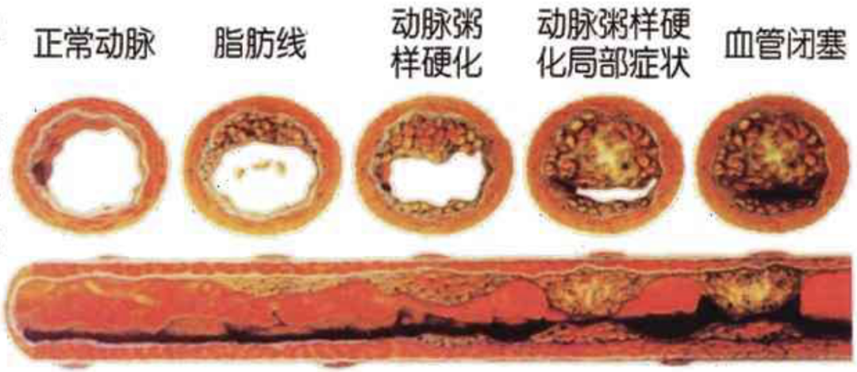
肥胖人群容易发生大动脉粥样硬化
02
肥胖患者血脂升高、动脉硬化后导致血管又硬又脆，容易在高血压的作用下发生破裂，引起脑出血等，甚至危及生命。其次，肥胖者血液中的组织纤溶激活抑制因子也比普通人高，这种因子导致血栓一旦生成就难以溶解,所以肥胖者容易发生脑梗死。而过多的脂质沉积在冠状动脉壁内，致使管腔狭窄、硬化，容易发生冠心病、心绞痛。

Slide 16
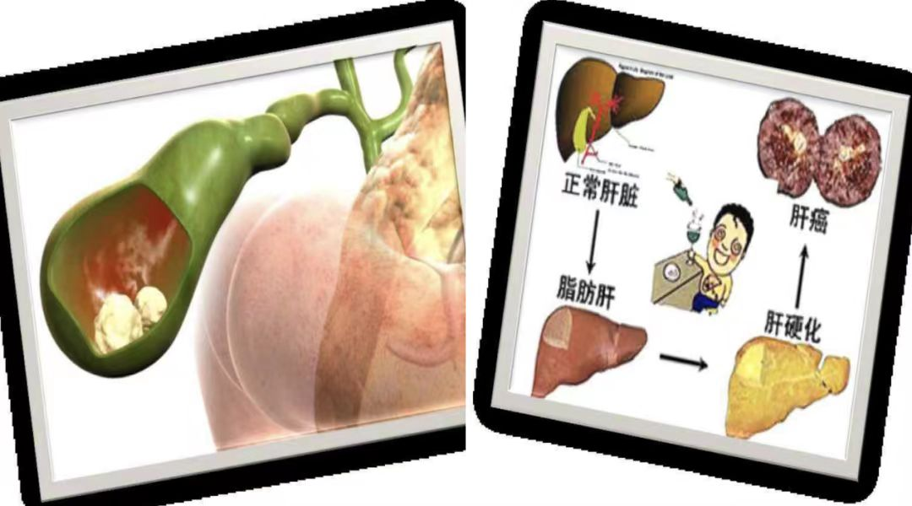
肥胖增加脂肪肝、胆石症、痛风发病率
肥胖者中脂肪肝的患病率高达50%以上，远远高于非肥胖者脂肪肝的发病率。肥胖者与正常人相比，胆汁酸中的胆固醇含量增多，超过了胆汁中的溶解度，因此肥胖者容易并发胆固醇结石。另外，肥胖跟痛风本身没有直接关系，痛风主要是跟高尿酸有关，而高尿酸跟肥胖关系很密切，肥胖的人往往都是高尿酸人群，加上日常进食动物内脏等含嘌呤的食物就会引发痛风。
03

Slide 17
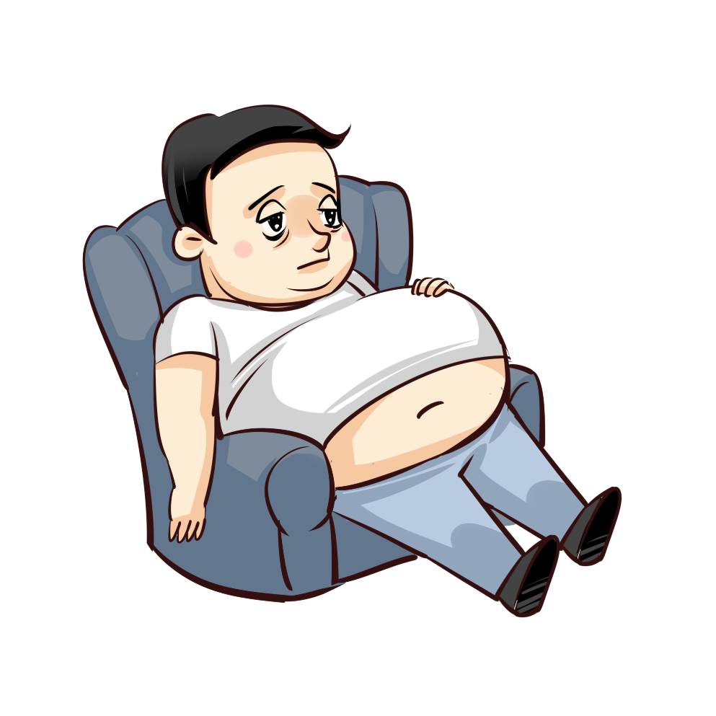
肥胖增加呼吸系统疾病发病率
04
肥胖会造成胸壁与腹腔脂肪增厚，使肺容量下降、肺活量减少而影响肺部正常换气的功能。换气不足，可能引起红细胞增多症，造成血管栓塞。严重者可能发生肺性高血压、心脏扩大及梗塞性心衰竭。同时脂肪的堆积，亦可影响气管内纤毛的活动，使其无法发挥正常功能，进而增加呼吸系统疾病发病率。

Slide 18
第四部分
肥胖的预防和治疗

Slide 19
1.科学饮食，合理减肥
很多人误解了科学的饮食这一概念，以为少吃、不吃、节食就能减肥。减肥一定是有益身体健康的。否则，不仅减不下来还会有损身体健康。
普通人大概1天需要摄取1200-1800的卡路里才能满足身体的生理需要。
卡路里简称卡，是热量计算单位，常用1000卡作为热量的单位，叫做千卡或大卡。摄入过少时达不到身体所需要，会出现肌肉萎缩、肝糖原的释放。摄入卡路里过多，会导致脂肪的堆积，热量过剩，引起肥胖。

Slide 20
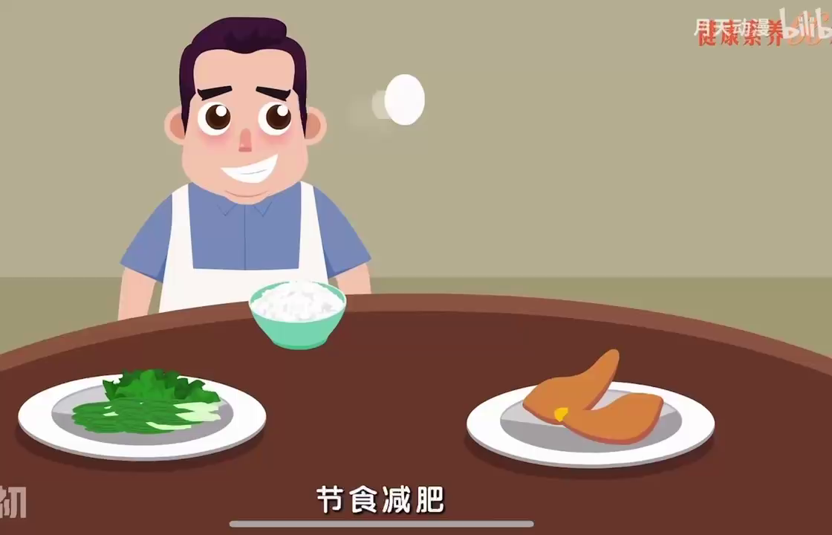

Slide 21
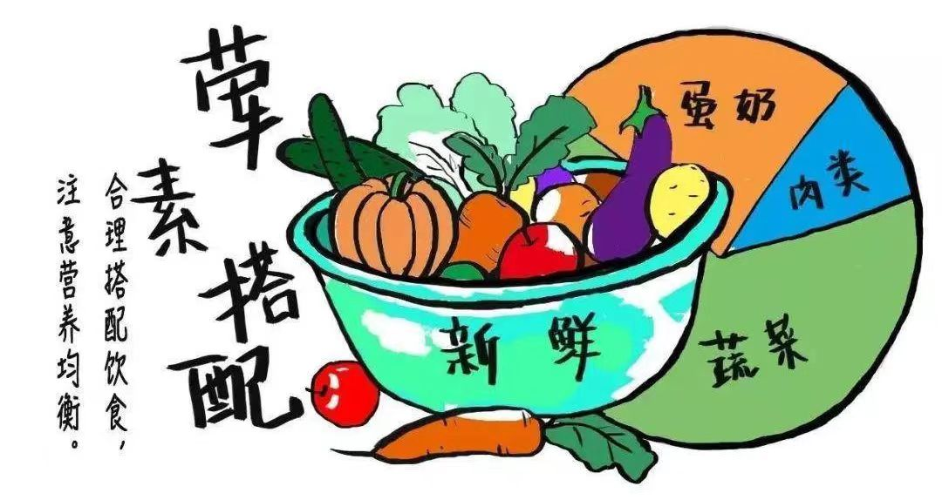
肥胖者健康膳食的原则：
肥胖男性能量摄入建议为 1500 -1800 kcal/d，肥胖女性建议为 1200 -1500 kcal/d，或在目前能量摄入水平基础上减少 500 -700 kcal/d。
多食：全谷物、蔬菜、水果、大豆及其制品、奶类及其制品、鱼肉、坚果
少食：①咸、腌、烟熏食品
②高盐
③高糖及加糖食品
④高脂及油炸食品
⑤畜肉饮酒、含糖饮料

Slide 22
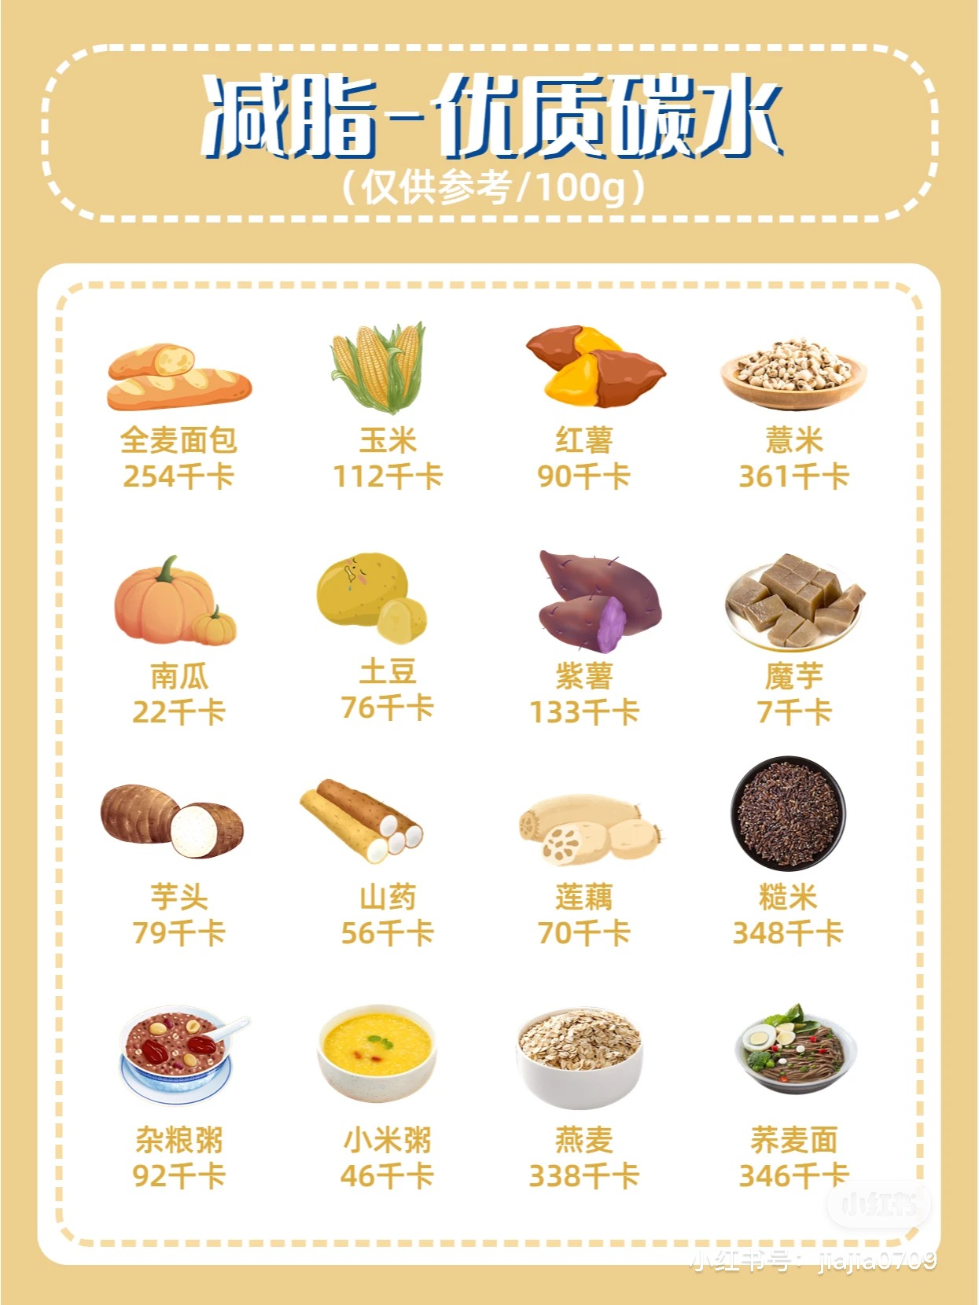
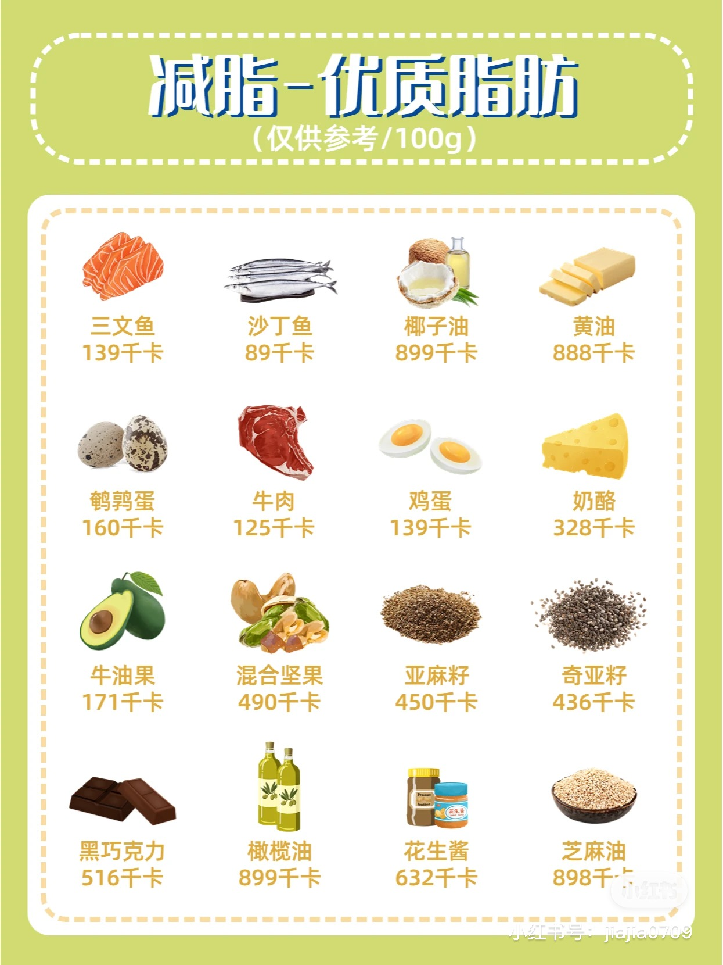

Slide 23
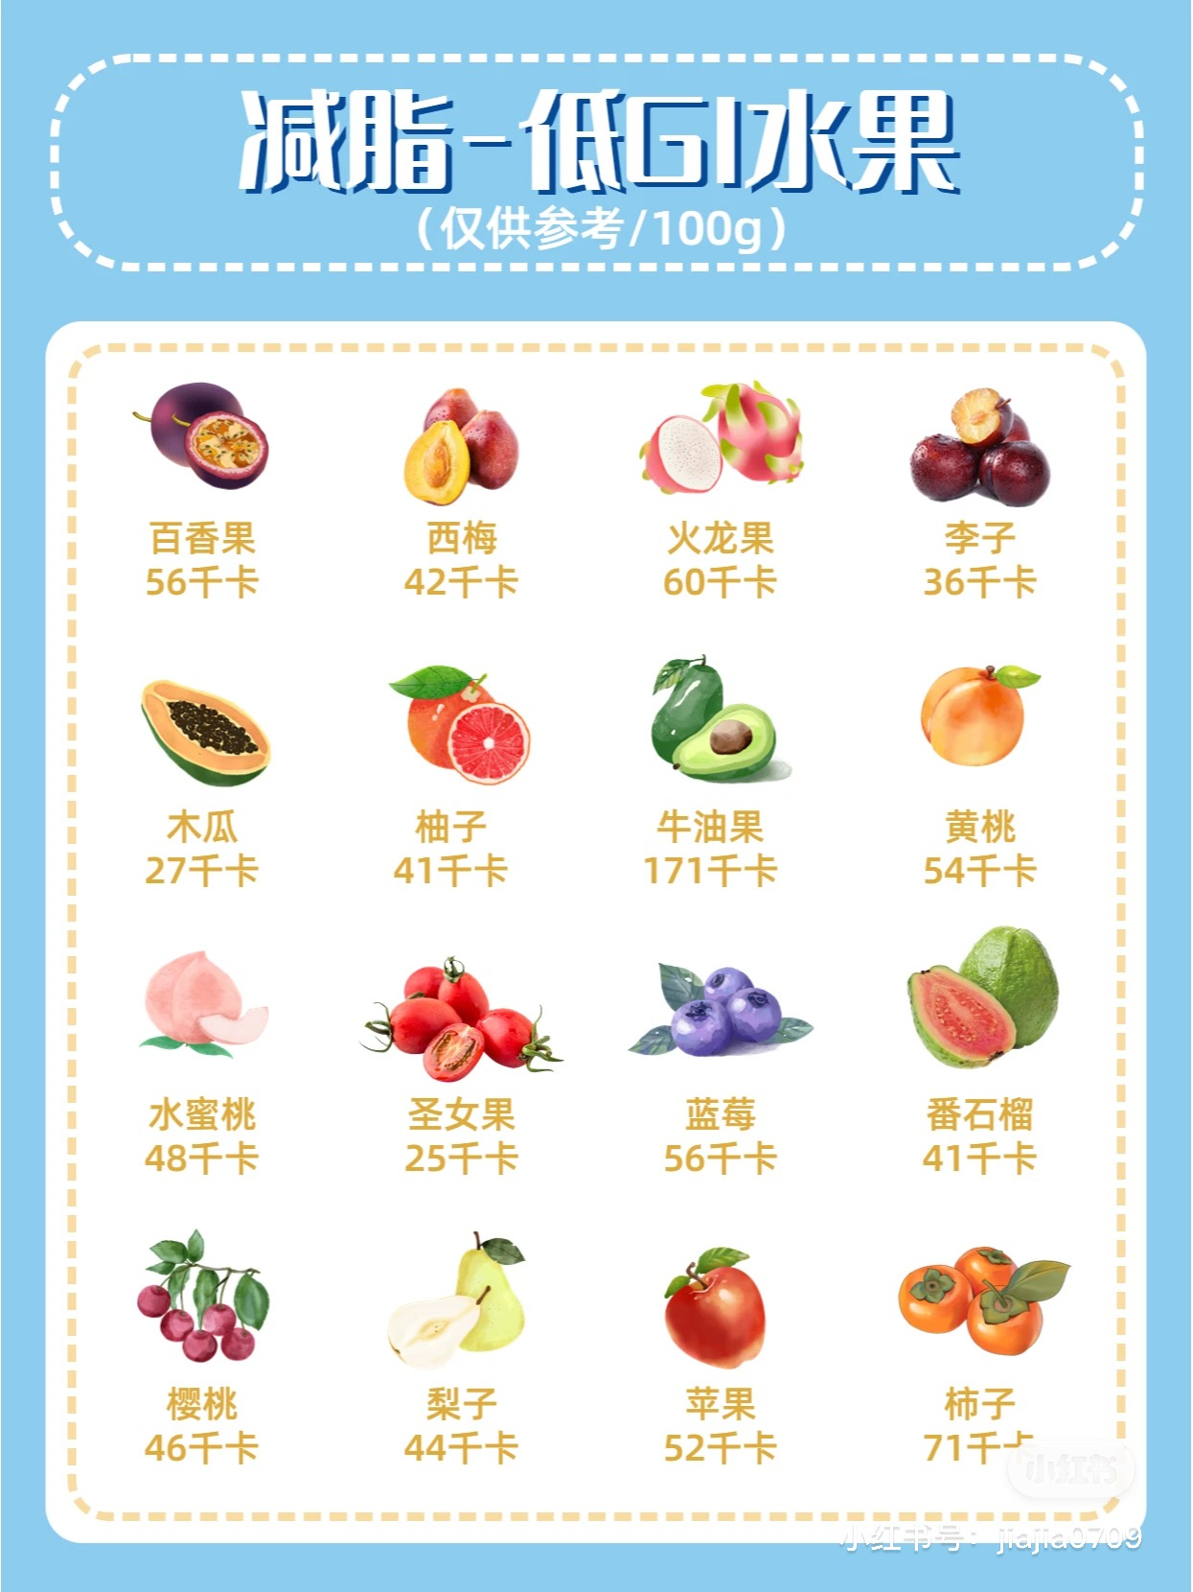
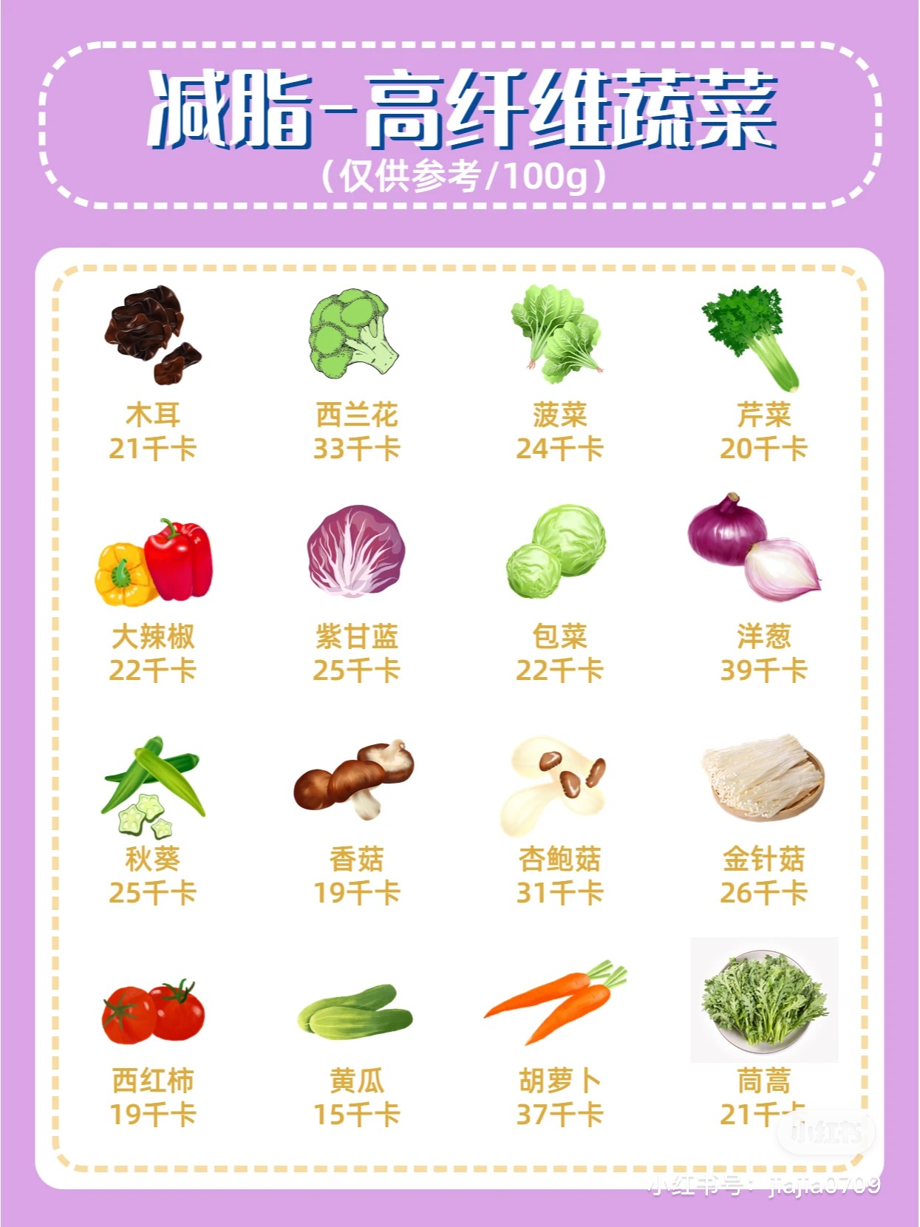

Slide 24
生活中隐藏的
热量刺客！

Slide 25
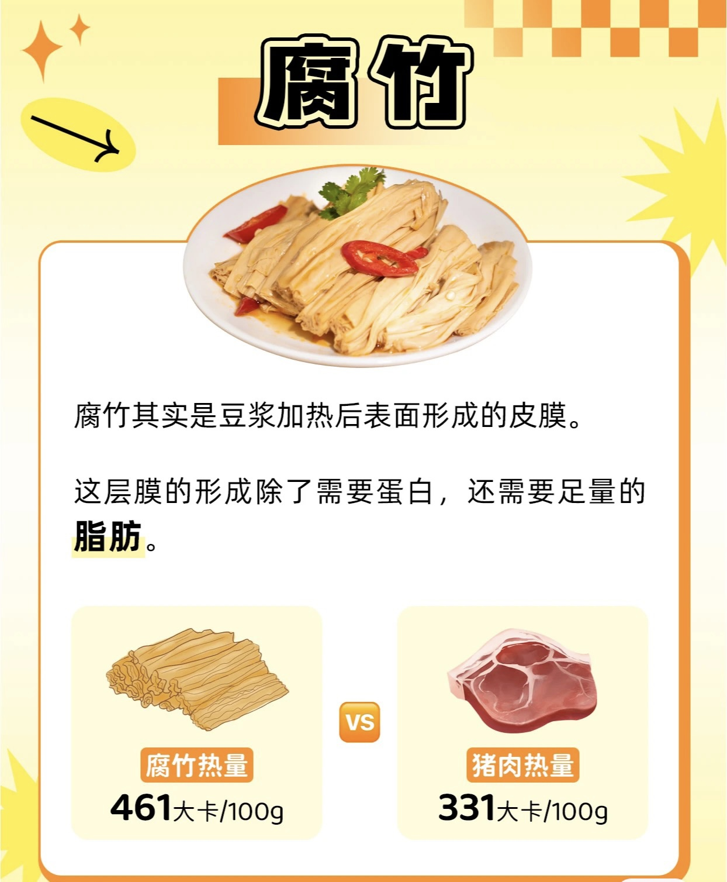
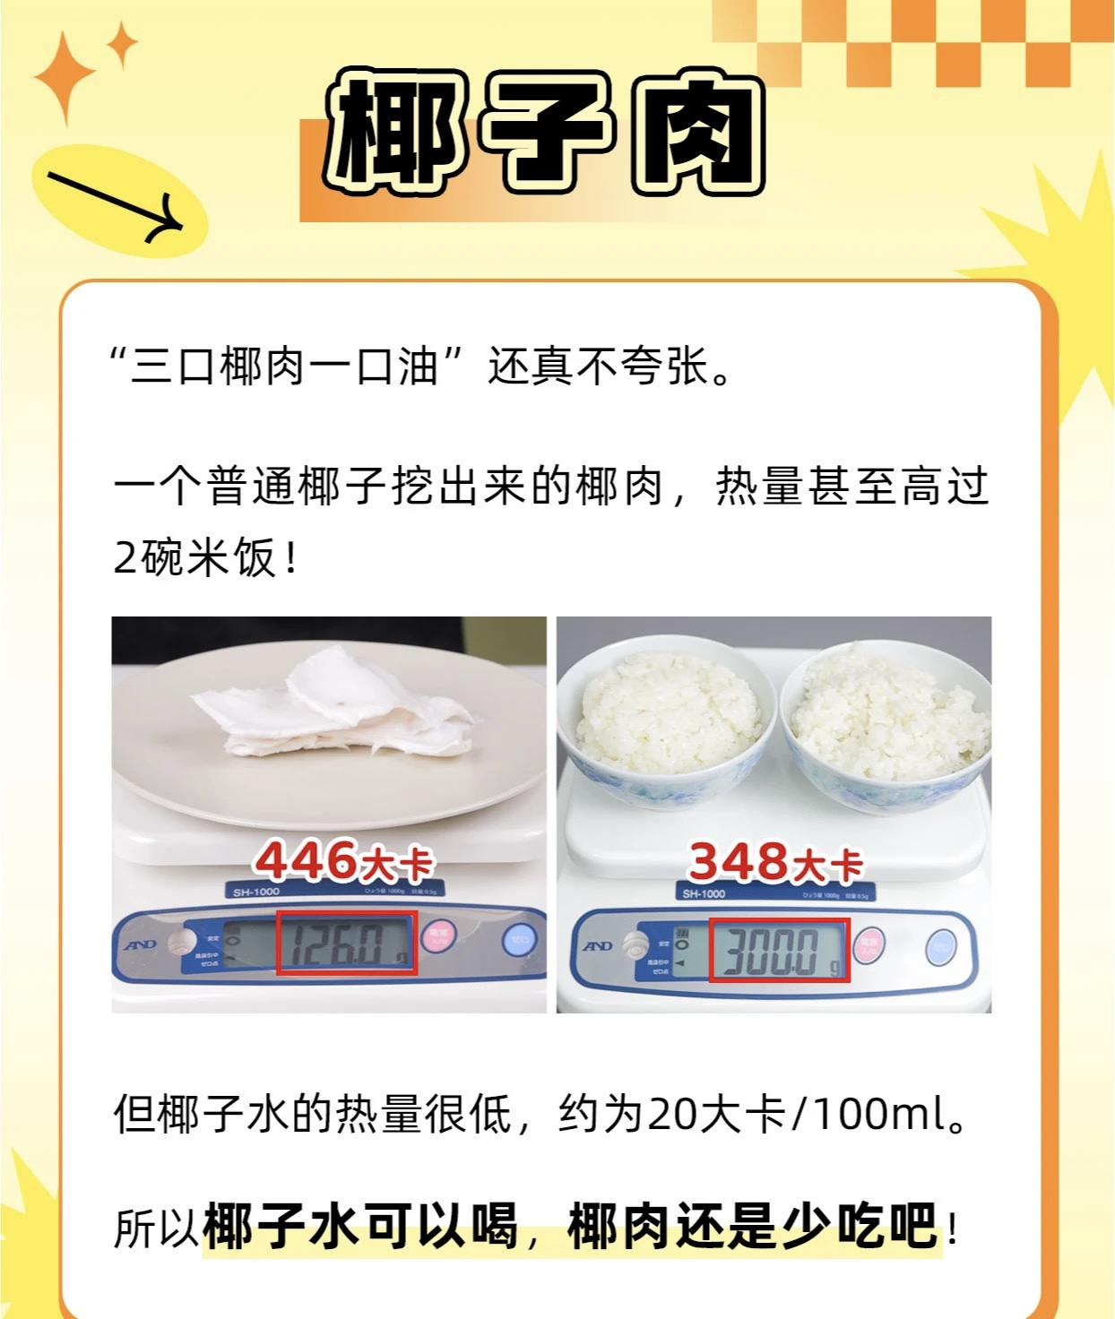

Slide 26
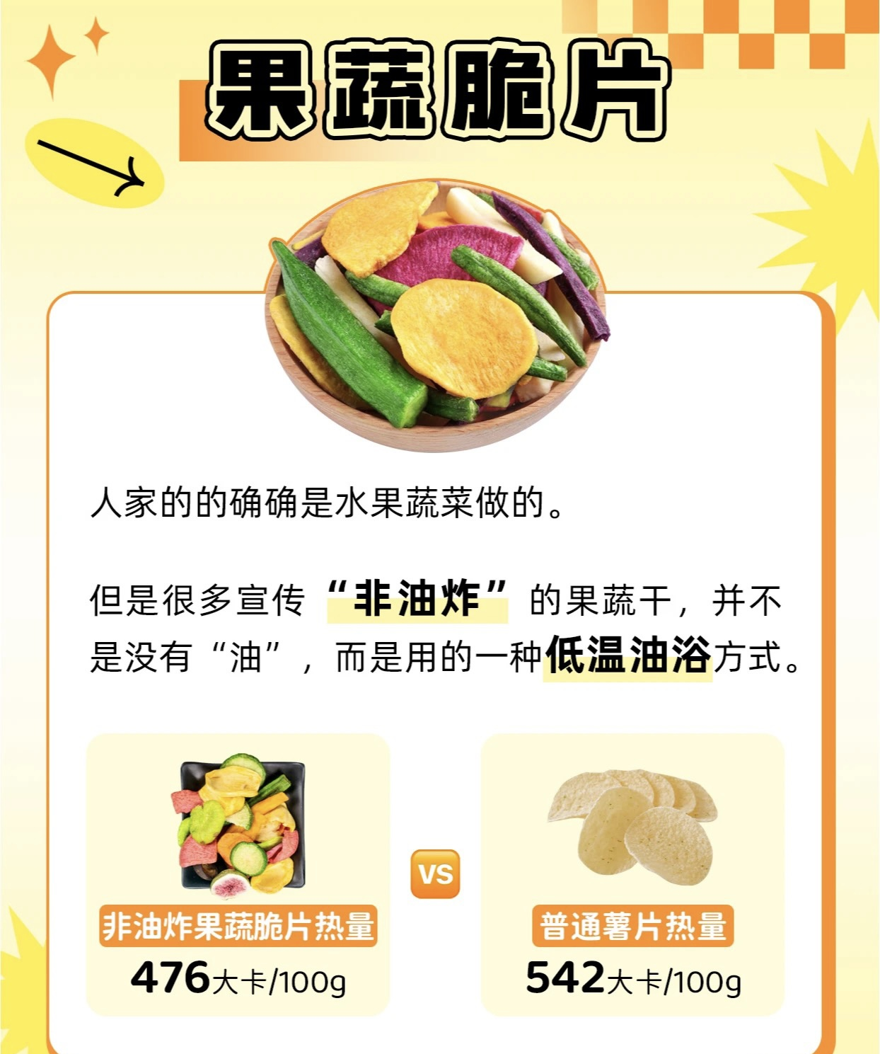
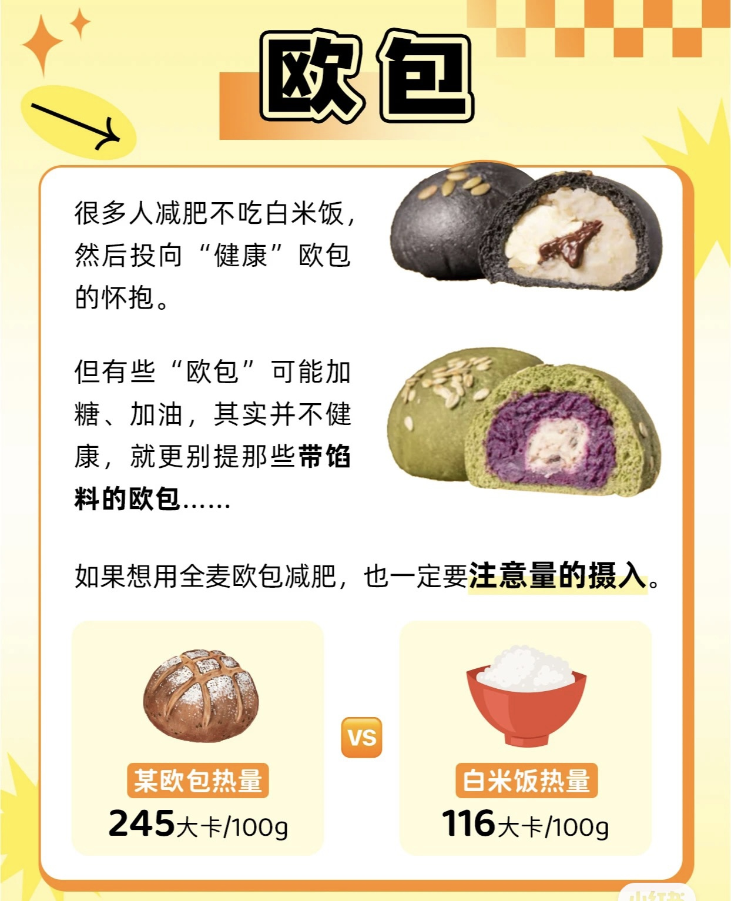

Slide 27
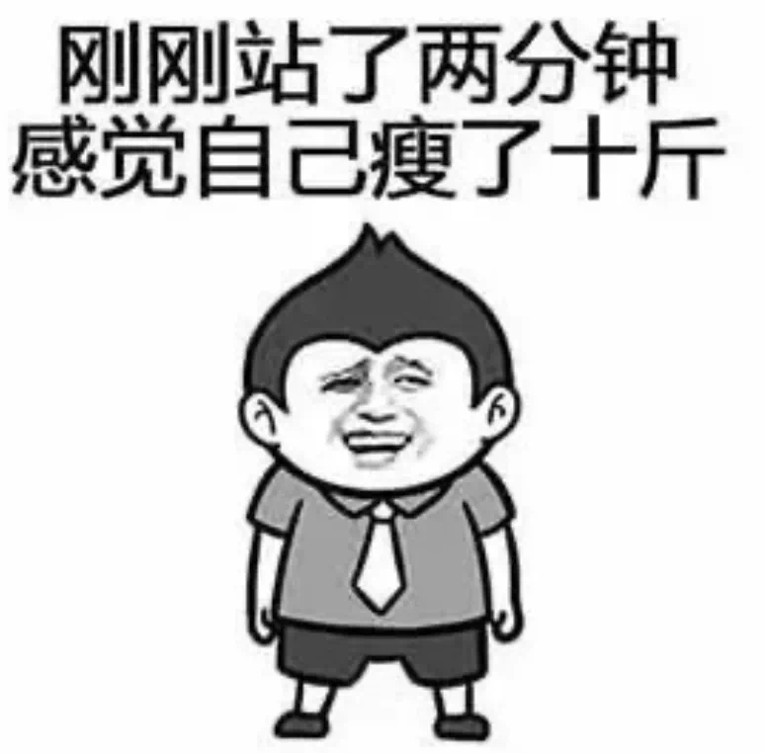
2.运动干预
合理膳食是体重管理的关键，需要以食物摄入多样化和平衡膳食为核心，不同人群应按照每天的能量需要量，在控制总能量摄入的前提下设计平衡膳食。同时，适量的身体活动是体重管理的重要部分，应坚持日常身体活动，减少久坐时间。

Slide 28
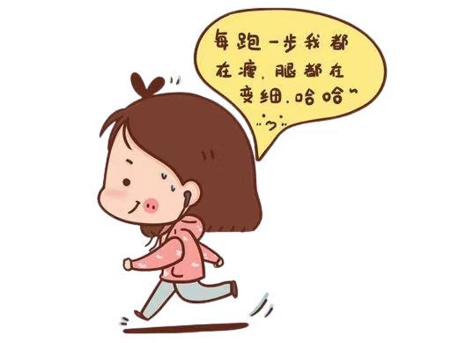
有氧运动：可选择跑步机、跳绳、原地高抬腿、开合跳、仰卧位模仿在空中蹬车、家务劳动等；
抗阻训练：可选择俯卧撑、深蹲、坐姿起站立、平板支撑、仰卧起坐、抗衡运动以及借助哑铃、弹力带或者家中常见的油桶、米袋、矿泉水瓶等进行力量练习。
其它：太极拳、八段锦、五禽戏等中国传统健身功法，对心肺及呼吸功能均有益，也是不错的选择。

Slide 29
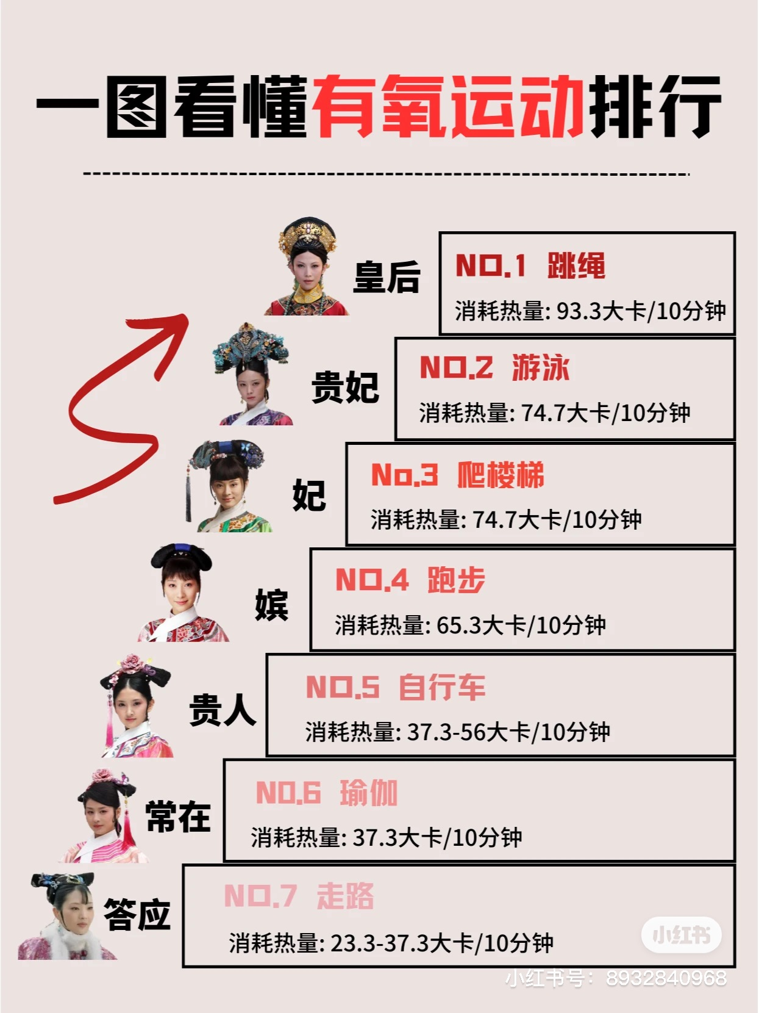

Slide 30
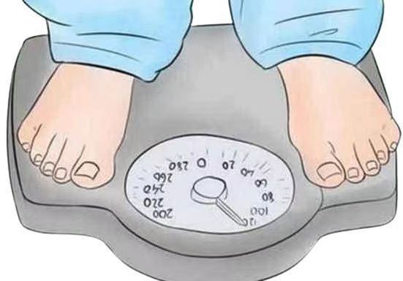
3.认知和行为干预
改变对肥胖和体质量控制的观点和知识，建立信念，采取有效减轻并维持健康体质量的行为措施，需在专业人士的指导下，可采取饮食日记、营养教育APP或小程序等自我管理方式，逐步学会识别食物的特性、选择健康的食物、进行科学的饮食搭配、强化认知技巧、控制进餐过程等。

Slide 31

出现以下情况请及时就医
✔ 食欲旺盛，餐前饥饿难忍，每餐进食量较多；
✔ 合并高血糖、高血压、血脂异常和脂肪肝；
✔ 合并负重关节疼痛；
✔ 肥胖引起呼吸困难，或有阻塞性睡眠呼吸暂停综合征；✔ BMI ≥ 24 kg/m2且有并发症；或BMI ≥ 28 kg/m2，不论是否有并发症；经过 3 个月的单纯饮食方式改善和增加活动量处理，仍不能减重 5%，甚至体重仍有上升趋势者。

Slide 32
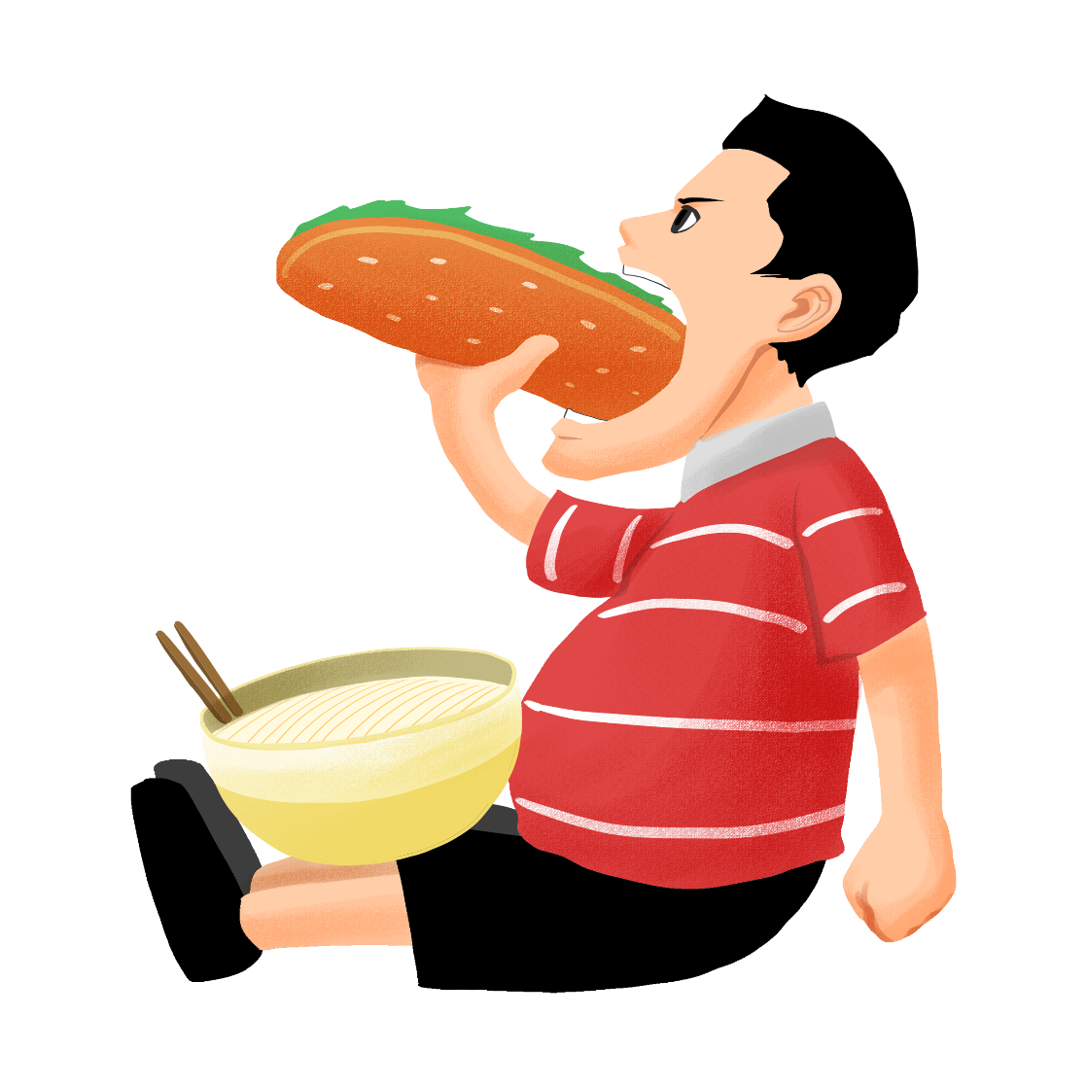
最后也要提醒大家：一定要健康合理减重，切勿节食减肥。防治肥胖要选择正确的减肥方法，切不可“求瘦心切”，盲目尝试吸脂手术、针灸减肥、内毒素局部瘦身针、瘦身贴、瘦身药等减肥方式，以免对身体造成损害。

